Slide 1
Внеклассное мероприятие
по литературному чтению
Сказки Ганса Христиана Андерсена
4 класс
Учитель начальных классов, воспитатель
ГБС(К)ОУ школы №487
Выборгского района Санкт-Петербурга
Ковина Екатерина Петровна

Slide 2
Цели и задачи:
Знакомство с творчеством Ганса Христиана Андерсена.
Расширение литературного кругозора учащихся.
Формирование умения работать с текстом.
Развитие памяти, внимания, творческого мышления, умения анализировать литературные произведения.
Воспитание любви к чтению, книгам.

Slide 3
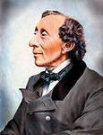
Ганс Христиан Андерсен
1805-1875

Slide 4


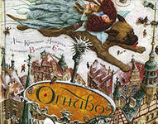

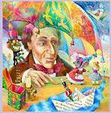

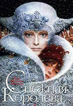




Slide 5
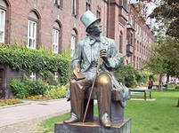
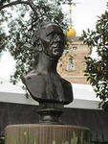
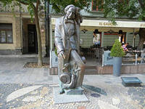
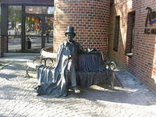

Slide 6
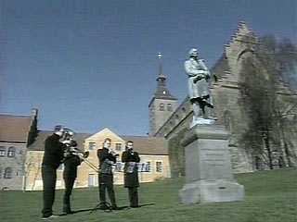
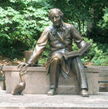
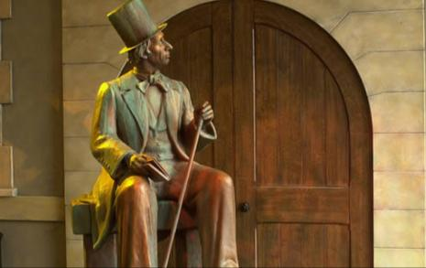
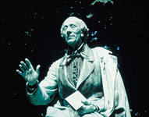

Slide 7
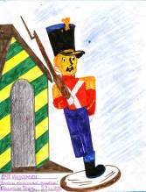
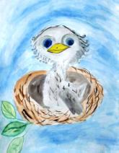
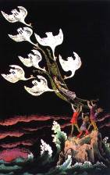
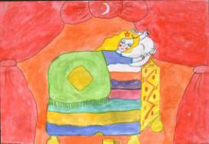
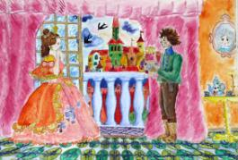
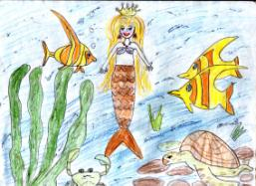
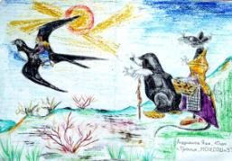
Да
Да
Выбери сказку
Да
Да
Да
Да
Да

Slide 8
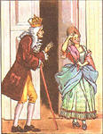
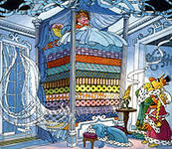
Принцесса на горошине
Кроссворд

Slide 9
На что положили горошину?
Доски
ковёр
тюфяк

Slide 10
 |  |  | д | о | с | к | и
Кто отворил принцессе ворота?
Король
кузнец
сторож

Slide 11
 |  |  | д | о | с | к | и
 |  |  |  | к | о | р | о | л | ь
Кто хотел жениться только на настоящей принцессе?
Барон
князь
принц

Slide 12
 |  |  | д | о | с | к | и
 |  |  |  | к | о | р | о | л | ь
 |  |  |  | п | р | и | н | ц
Кто придумал испытание для принцессы?
Дровосек
королева
фрейлина

Slide 13
 |  |  | д | о | с | к | и
 |  |  |  | к | о | р | о | л | ь
 |  |  |  | п | р | и | н | ц
 |  | к | о | р | о | л | е | в | а
Где сейчас хранится горошина?
Кунсткамера
опочивальня
холодильник

Slide 14
 |  |  | д | о | с | к | и
 |  |  |  | к | о | р | о | л | ь
 |  |  |  | п | р | и | н | ц
 |  | к | о | р | о | л | е | в | а
к | у | н | с | т | к | а | м | е | р | а
В выделенных клетках у тебя получился ответ на вопрос:
«Сколько тюфяков и перин лежало на горошине?»
Далее

Slide 15
Молодец!
Далее

Slide 16
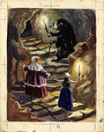
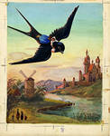

Дюймовочка
Кроссворд

Slide 17
Кто сватался к Дюймовочке?
Гусь
крот
осёл

Slide 18
 |  |  | к | р | о | т
Чем Дюймовочка утоляла жажду?
Квас
морс
роса

Slide 19
 |  |  | к | р | о | т
 |  | р | о | с | а
Предмет, которым крот освещал дорогу Дюймовочке?
Гнилушка
лампочка
свеча

Slide 20
 |  |  | к | р | о | т
 |  | р | о | с | а
г | н | и | л | у | ш | к | а
Кто вёз лист с Дюймовочкой по реке?
Лягушка
мотылёк
ящерица

Slide 21
 |  |  | к | р | о | т
 |  | р | о | с | а
г | н | и | л | у | ш | к | а
м | о | т | ы | л | ё | к
Кто похитил Дюймовочку для своего сына?
Жаба
мышь
сова

Slide 22
 |  |  | к | р | о | т
 |  | р | о | с | а
г | н | и | л | у | ш | к | а
м | о | т | ы | л | ё | к
 | ж | а | б | а
Что подарила колдунья женщине, которая хотела иметь
детей?
Арбуз
зерно
цветы

Slide 23
 |  |  | к | р | о | т
 |  | р | о | с | а
г | н | и | л | у | ш | к | а
м | о | т | ы | л | ё | к
 | ж | а | б | а
 |  | з | е | р | н | о
Цветок , из которого появилась Дюймовочка.
Василёк
ромашка
тюльпан

Slide 24
 |  |  | к | р | о | т
 |  | р | о | с | а
г | н | и | л | у | ш | к | а
м | о | т | ы | л | ё | к
 | ж | а | б | а
 |  | з | е | р | н | о
 | т | ю | л | ь | п | а | н
Кто дал Дюймвочке новое имя «Майя»?
Крот
мышь
эльф

Slide 25
 |  |  | к | р | о | т
 |  | р | о | с | а
г | н | и | л | у | ш | к | а
м | о | т | ы | л | ё | к
 | ж | а | б | а
 |  | з | е | р | н | о
 | т | ю | л | ь | п | а | н
 | э | л | ь | ф
Кто схватил Дюймовочку и унёс её на дерево?
Жук
сыч
чиж

Slide 26
 |  |  | к | р | о | т
 |  | р | о | с | а
г | н | и | л | у | ш | к | а
м | о | т | ы | л | ё | к
 | ж | а | б | а
 |  | з | е | р | н | о
 | т | ю | л | ь | п | а | н
 | э | л | ь | ф
 | ж | у | к
Кто отнёс Дюймовочку в дальние страны?
Кузнечик
ласточка
стрекоза

Slide 27
 |  |  | к | р | о | т
 |  | р | о | с | а
г | н | и | л | у | ш | к | а
м | о | т | ы | л | ё | к
 | ж | а | б | а
 |  | з | е | р | н | о
 | т | ю | л | ь | п | а | н
 | э | л | ь | ф
 | ж | у | к
 |  | л | а | с | т | о | ч | к | а
В выделенных клетках у тебя получился ответ на вопрос:
«Чем служила Дюймовочке скорлупка грецкого ореха?»
Далее

Slide 28
Молодец!
Далее

Slide 29
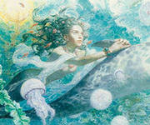
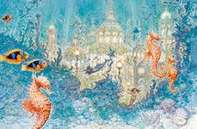
Русалочка
Викторина

Slide 30
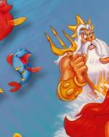

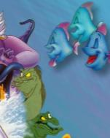
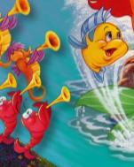
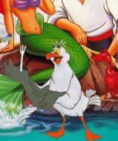
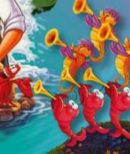
Сколько дочек было у морского царя?
6
9
1
Когда русалочкам разрешалось
всплывать на поверхность моря?
В 15 лет
никогда
Кто спас принца во время шторма ?
Рыбаки
принцесса
Русалочка
Что потребовала ведьма у Русалочки за помощь?
Золото
голос
волосы
Чем пожертвовали сёстры Русалочки ради её жизни?
Волосы
богатство
жизнь
Во что превратилась Русалочка в конце сказки?
Далее
Пена
волна
ветер

Slide 31
Молодец!
Далее

Slide 32
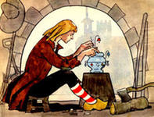
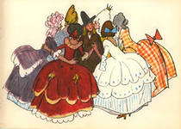
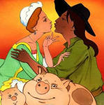
Свинопас
Далее

Slide 33
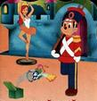
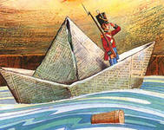
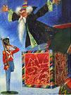
Стойкий оловянный солдатик
Далее

Slide 34
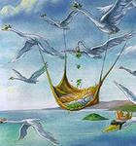
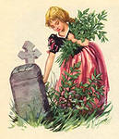
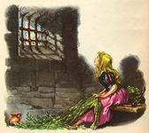
Дикие лебеди
Далее

Slide 35
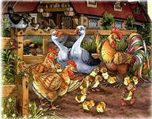


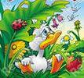
Гадкий утёнок
Далее

Slide 36
Подумай,
как ответить
правильно на вопрос.
Назад

